Slide 1

CHÀO MỪNG
ANH CHỊ EM
TRONG TÌNH YÊU CỨU CHÚA JESUS
ĐẾN THAM DỰ BUỔI THỜ PHƯỢNG
(NGÀY 07-05-2023)

Slide 2

Nội dung
1. Chào hỏi
2. Học câu Kinh Thánh gốc
3. Cầu nguyện
4. Hát Thánh ca
5. Đọc Kinh Thánh đối đáp
6. Chào mừng và thông báo
7. Chia sẻ ơn phước và làm chứng
8. Dâng hiến và cầu nguyện
9. Giảng luận
10. Cầu nguyện chúc phước

Slide 3

LỬA THIÊNG CHÁY LÊN

Slide 4
Lửa thiêng cháy lên.
Lòng con đang cháy bao vui mừng.
Đến với Chúa Thánh Linh lòng con tươi mới.

Slide 5
Lửa thiêng cháy lên tình yêu Cha đến đem bao niềm vui.
Cho dù cuộc đời ngập tràn bao lo âu.

Slide 6
Lửa thiêng cháy lên.
Lòng con đang cháy bao vui mừng.
Đến với Chúa Thánh Linh lòng con tươi mới.

Slide 7
Lửa thiêng cháy lên tình yêu Cha đến đem bao niềm vui.
Lửa thiêng luôn cháy mãi trong lòng con.

Slide 8
Cháy lên! Cháy lên!
Làm đổi mới tâm con Ngài ơi!
Cháy lên! Cháy lên!
Vì tình yêu Giê-xu.

Slide 9
Cháy lên! Cháy lên!
Hiệp nhau cứu vớt bao tội nhân.
Lửa linh luôn cháy mãi trong lòng con.

Slide 10

CHÁY LÊN

Slide 11
Luồng gió thổi đến nơi nào.
Lòng ngọn lửa khát khao bùng cháy.
Cuộn lên sức sống nung trong lòng tôi.
Cuộn lên ngọn lửa cháy trong hồn tôi.

Slide 12
Vì Chúa chỉ đến khi nào,
lòng con khát khao gặp Chúa.
Tình thương rực cháy chiếu sáng hồn con.
Đốt lên ngọn lửa sáng soi lòng con.

Slide 13
Cháy lên vì gió. Thổi đến nơi đây.
Gió thổi đến nơi đây, thổi cháy tâm tôi.
Cháy theo luồng gió. Biến đổi đời tôi.
Sống theo lời Chúa. Sống mãi đời vui.

Slide 14

TÔN VINH CHÚA

Slide 15
Tôn vinh Chúa trong mỗi lúc, trong mỗi nơi.
Tôn vinh Chúa trong mỗi lúc trong mọi nơi.
Ca ngợi Ngài mỗi lúc trong mỗi nơi nơi bởi môi miệng nầy,
Tôn vinh Ngài trong mỗi lúc, trong mọi nơi.

Slide 16

CON KHÁT KHAO NGÀI

Slide 17
Con khát khao chính mình Ngài,
hỡi Cha!
Con khát khao tình Ngài,
hỡi Giê-xu!

Slide 18
Con khát khao rờ chạm Ngài,
hỡi Thánh Linh! Xin đến!
Con khát khao gặp mặt Ngài,
hỡi Cha!

Slide 19
Con khát khao dựa ngực Ngài,
hỡi Giê-xu!
Con khát khao chìm ngập Ngài,
hỡi Thánh Linh! Thánh Linh của con!

Slide 20
Ôi tình Chúa,
như dòng suối tưới mát tâm linh con.
Ôi tình Cha,
như đại dương dạt dào sóng vỗ.

Slide 21
Ôi tình Chúa,
như bầu trời rạng rỡ ánh ban mai.
Ôi tình Cha,
như dòng thác cuộn cuộn trong lòng con.

Slide 22
Cha yêu hỡi!
Con yêu Cha.
Thánh Linh hỡi!
Con yêu Ngài.

Slide 23
Giê-xu ơi!
Con yêu Giê-xu bằng tất cả trái tim.
Cha yêu hỡi!
Con yêu Cha.

Slide 24
Thánh Linh hỡi!
Con yêu Ngài.
Giê-xu ơi!
Con yêu Giê-xu bằng tất cả tình yêu.

Slide 25

TỪ CÕI LÒNG SÂU THẲM

Slide 26
Từ cõi lòng sâu thẳm
Con xin Thần Linh Chúa
Hiện diện đầy vinh hiển trong lòng này

Slide 27
Nguyện Thần Ngài tuôn đổ
Làm mọi lòng tươi mới
Lời nguyện cầu tha thiết với Cha tình yêu

Slide 28
ĐK:
Lạy Chúa, chúng con khẩn thiết xin Ngài đến
Ban nước sống tưới mát chúng con
Đưa hồn linh chúng con đến với Cha

Slide 29
Hỡi Chúa, xin Chúa khiến cho mỗi lòng hiệp nhất
Đến với Chúa với tấm lòng vỡ tan
Đến với Chúa với tấm lòng biết ơn

Slide 30
BÀI CA DÂNG HIẾN

Slide 31
Lạy Cha xin hãy cho con được dâng hiến lên Ngài.
Khi Cha đã ban cho và con luôn nhớ ơn Cha.
Xin Cha thêm bội phần mọi điều con hiến dâng.
Lòng con ước mong dâng Ngài suốt cả đời con.

Slide 32
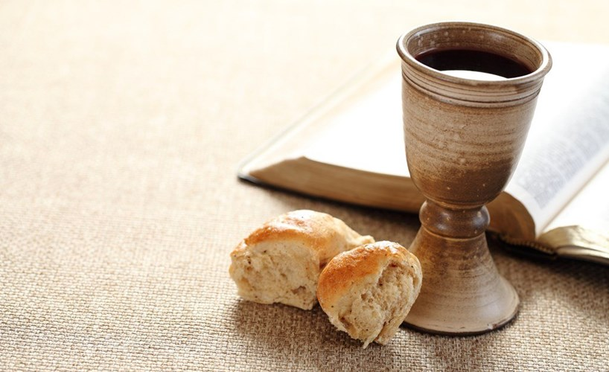
TIỆC THÁNH

Slide 33
1.
Tiệc thánh Chúa ban mọi sứ đồ, truyền đời đời nên ghi nhớ.
Rằng Chúa chết thay vì chúng sinh, thân báu phải chịu thập hình.

Slide 34
Hồi niệm thân Chúa huyết tuôn vì ta,
nay rao truyền sự chết Chúa ra.

Slide 35
2.
Thập giá Chúa xưa chịu khổ hình, đồ đệ, Phụ Thân xa lánh.
Nhục nhã đớn đau nào thở than, thân nát, huyết hồng giọt tràn.

Slide 36
Hồi niệm thân Chúa huyết tuôn vì ta,
nay rao truyền sự chết Chúa ra.

Slide 37
3.
Cầm bánh nhớ thân Ngài vỡ rồi, thật vì tội ta nên nỗi.
Cầm chén nhắc ta giọt huyết rơi, ban giá cứu chuộc mọi người.

Slide 38
Hồi niệm thân Chúa huyết tuôn vì ta,
nay rao truyền sự chết Chúa ra.

Slide 39
4.
Lạy Chúa thứ tha mọi lỗi lầm, từng phạm điều Cha răn cấm.
Nguyện lấy huyết bôi sạch cả đây, cho xứng đáng dự tiệc này.

Slide 40
Hồi niệm thân Chúa huyết tuôn vì ta,
nay rao truyền sự chết Chúa ra.

Slide 41
5.
Tiệc Thánh nhắc ta ngày phước hạnh, ngày dự tiệc Chiên Con Thánh.
Lòng nóng nảy trông Ngài tái lâm, chung kết cõi đời lạc lầm.

Slide 42
Hồi niệm thân Chúa huyết tuôn vì ta,
nay rao truyền sự chết Chúa ra.

